Slide 1
小魚兒的冒險故事

Slide 2
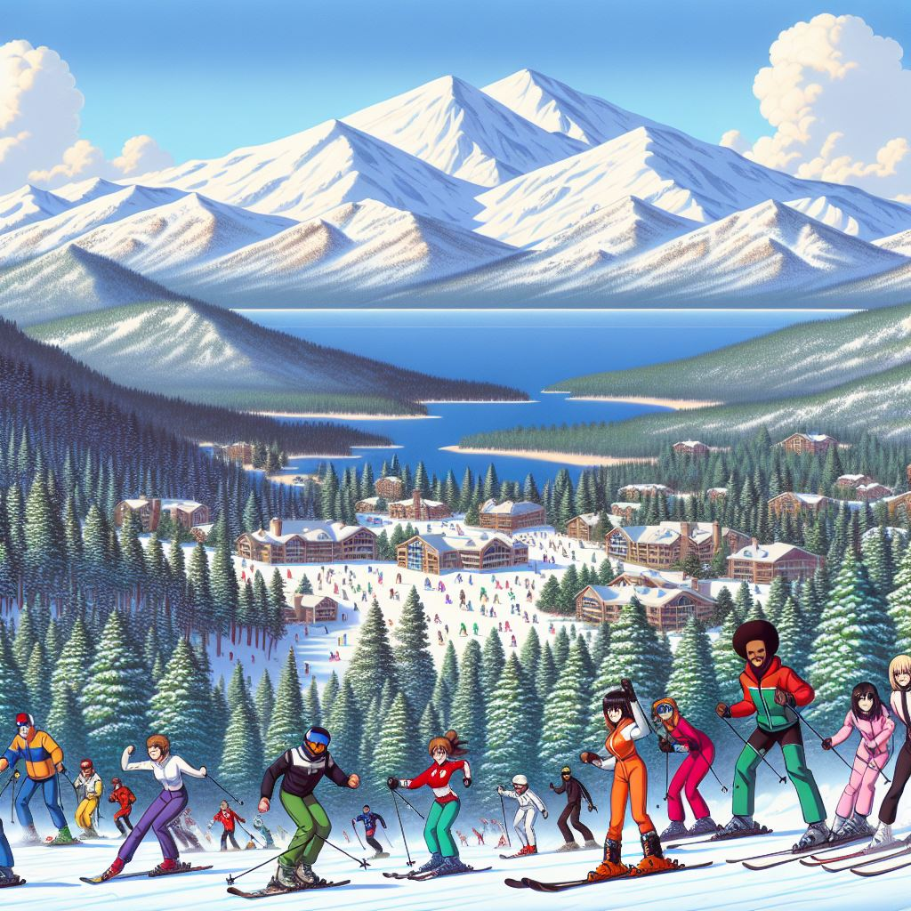
太浩湖滑雪場滑雪
Notes:
太浩湖滑雪場的場景以滑雪道的表現為主旁邊有山林有松樹用日本動畫動漫風來表現

Slide 3
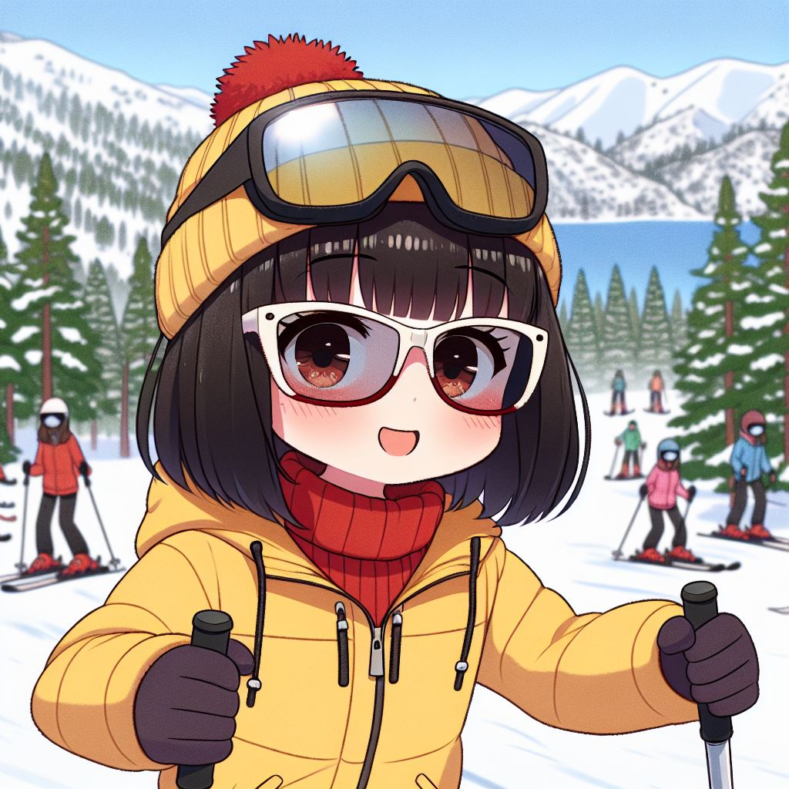
1. 目標：體驗滑雪
Notes:
大家好，我是小魚兒。我想跟大家談一談我在留學時到太浩湖的滑雪場滑雪的冒險故事。
幫我根據這個段落生成可以代表內容的圖片（日本動漫風格），讓我可以用看圖說故事的方式講出這個故事。其中小魚兒是黑色短髮，平瀏海，穿著黃色冬季滑雪大衣，戴紅色毛線帽子、太陽眼鏡。

Slide 4
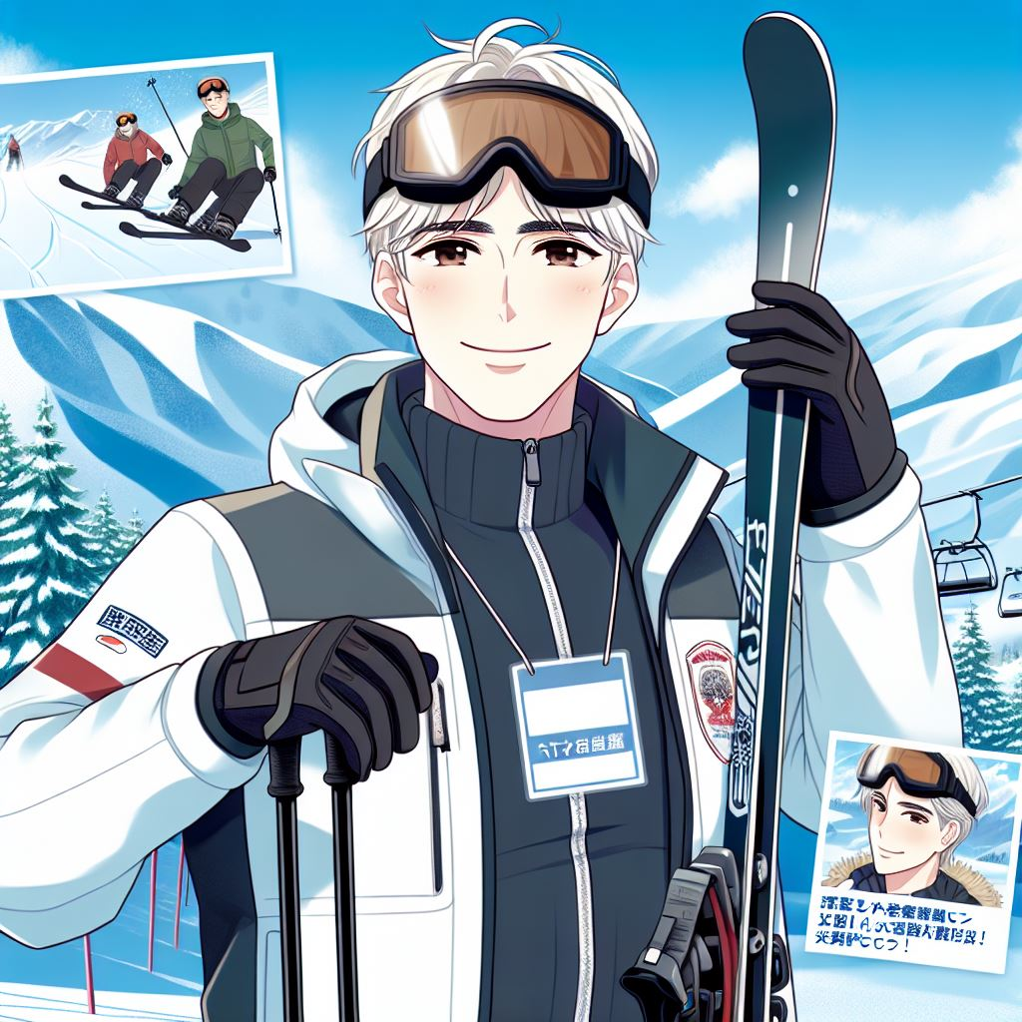
Notes:
滑雪教練是一位白人男性40歲著滑雪衣帶滑雪眼鏡在太后湖的滑雪場上的圖片， 用日本動漫風來呈現

Slide 5
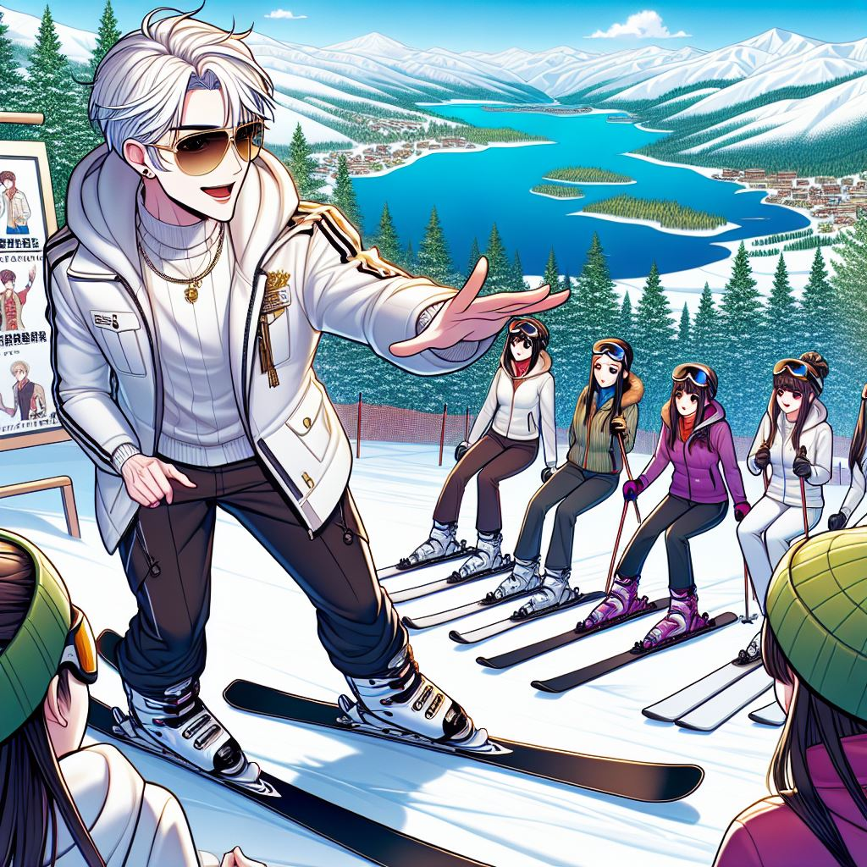
Notes:
40多歲白人滑雪教練男性伸著白色外套，頭戴太陽眼鏡在對一群女學生示範如何滑雪、在太號湖邊的滑雪場。請用日本動漫風來呈現。

Slide 6
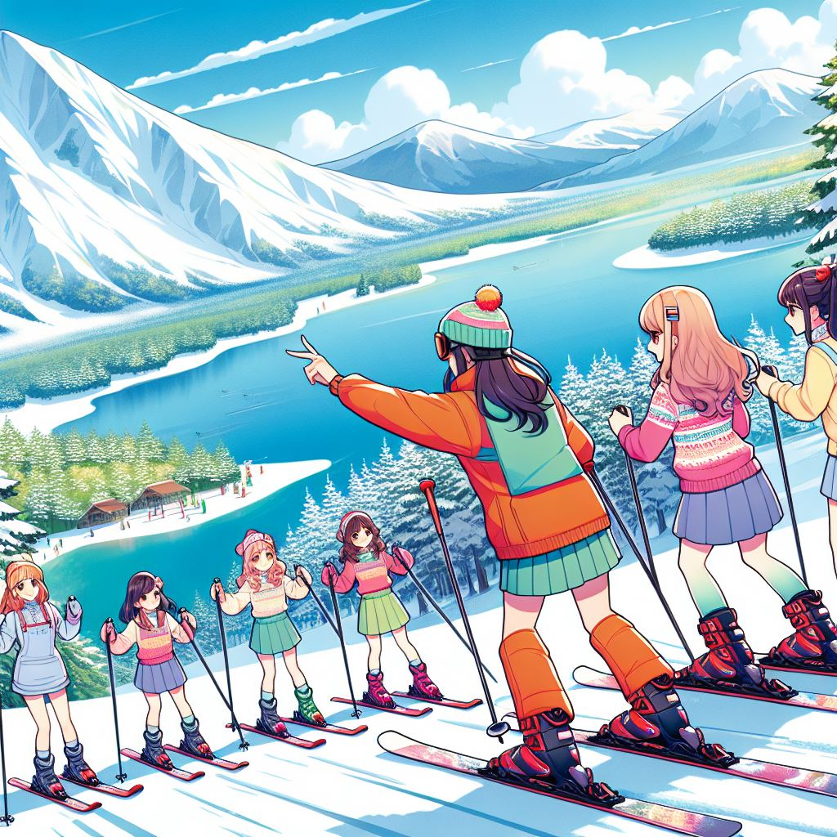
Notes:
帶隊的中心主任是滑雪高手，直接把所有的參與活動的學生帶到中級程度的滑雪場，也就是說我們跳過了基礎課程、直接到半山腰去滑雪。他簡單介紹滑雪原理之後就讓我們這一群不會滑雪的學生往下滑。
幫我根據這個段落生成可以代表內容的圖片（日本動漫風格），讓我可以用看圖說故事的方式講出這個故事。其中小魚兒是黑色短髮，平瀏海，穿著黃色冬季滑雪大衣，戴紅色毛線帽子、太陽眼鏡。

Slide 7
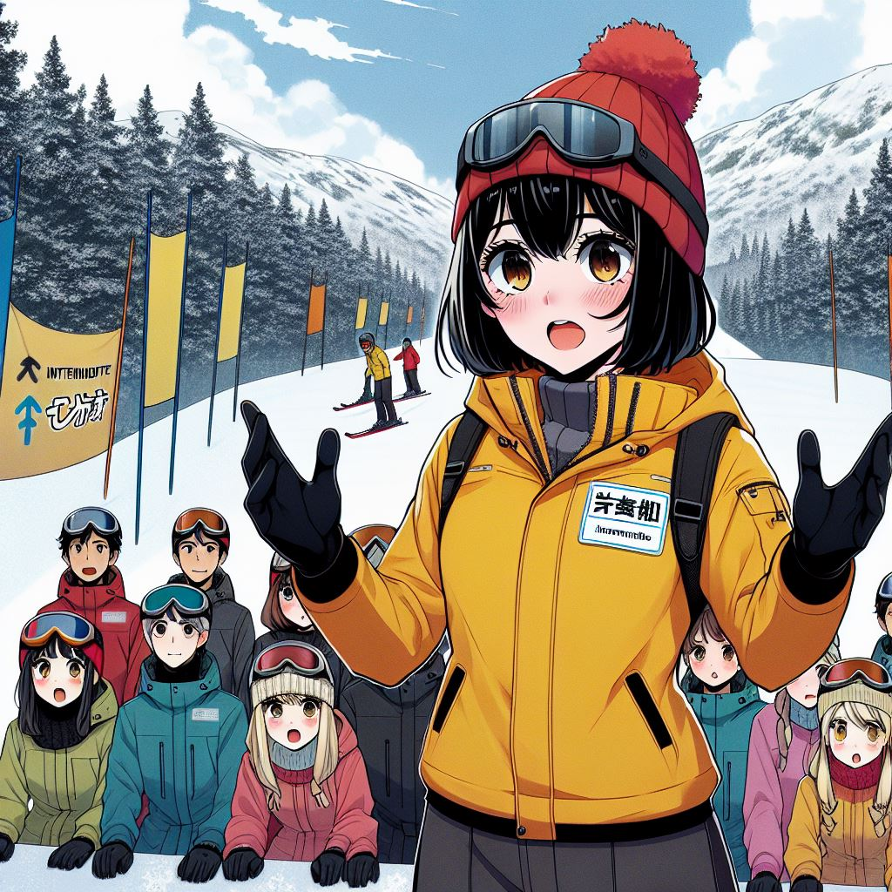
2.阻礙：我沒滑過雪
Notes:
我因為沒滑過雪，試著按照指示去控制我的雙腳，希望能增加阻力不要直接衝下去撞到別人，但是我猶如坐在一台沒有煞車的車上快速的往山下移動。
幫我根據這個段落生成可以代表內容的圖片（日本動漫風格），讓我可以用看圖說故事的方式講出這個故事。其中小魚兒是黑色短髮，平瀏海，穿著黃色冬季滑雪大衣，戴紅色毛線帽子、太陽眼鏡。

Slide 8
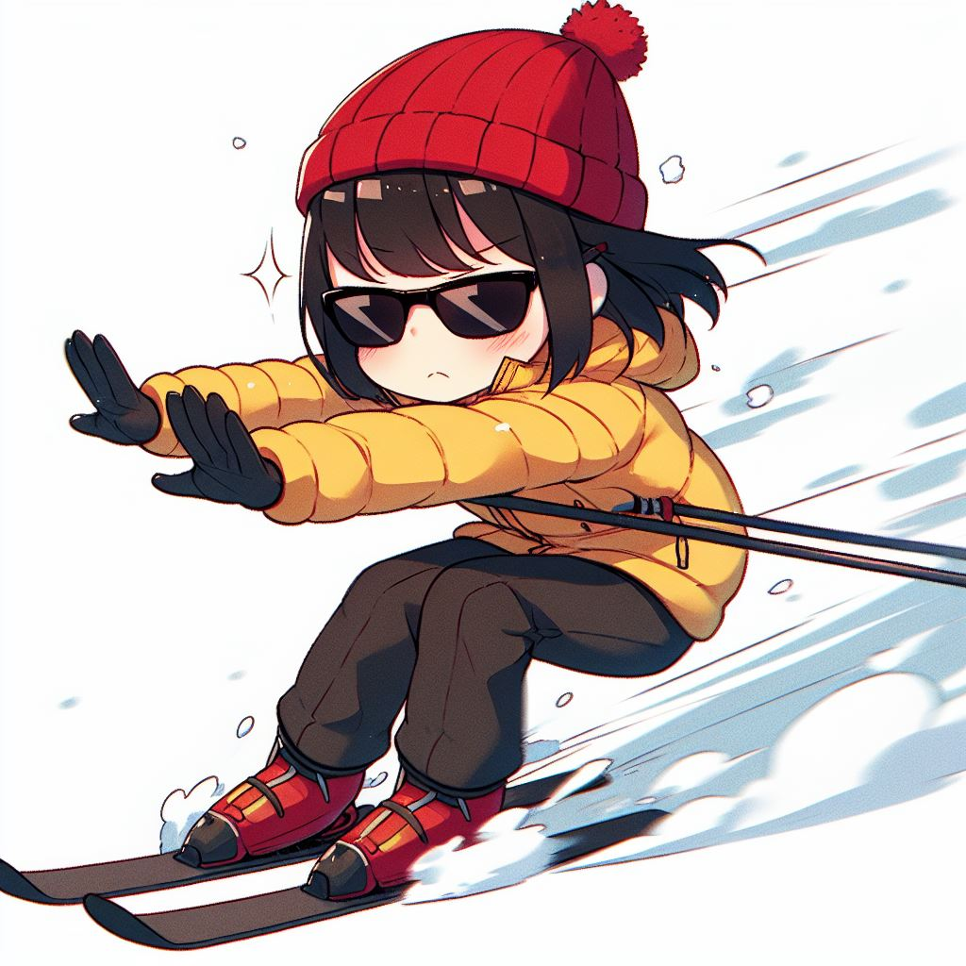
3.努力：經過短暫練習
Notes:
我因為沒滑過雪，試著按照指示去控制我的雙腳，希望能增加阻力不要直接衝下去撞到別人，但是我猶如坐在一台沒有煞車的車上快速的往山下移動。
幫我根據這個段落生成可以代表內容的圖片（日本動漫風格），讓我可以用看圖說故事的方式講出這個故事。其中小魚兒是黑色短髮，平瀏海，穿著黃色冬季滑雪大衣，戴紅色毛線帽子、太陽眼鏡。

Slide 9
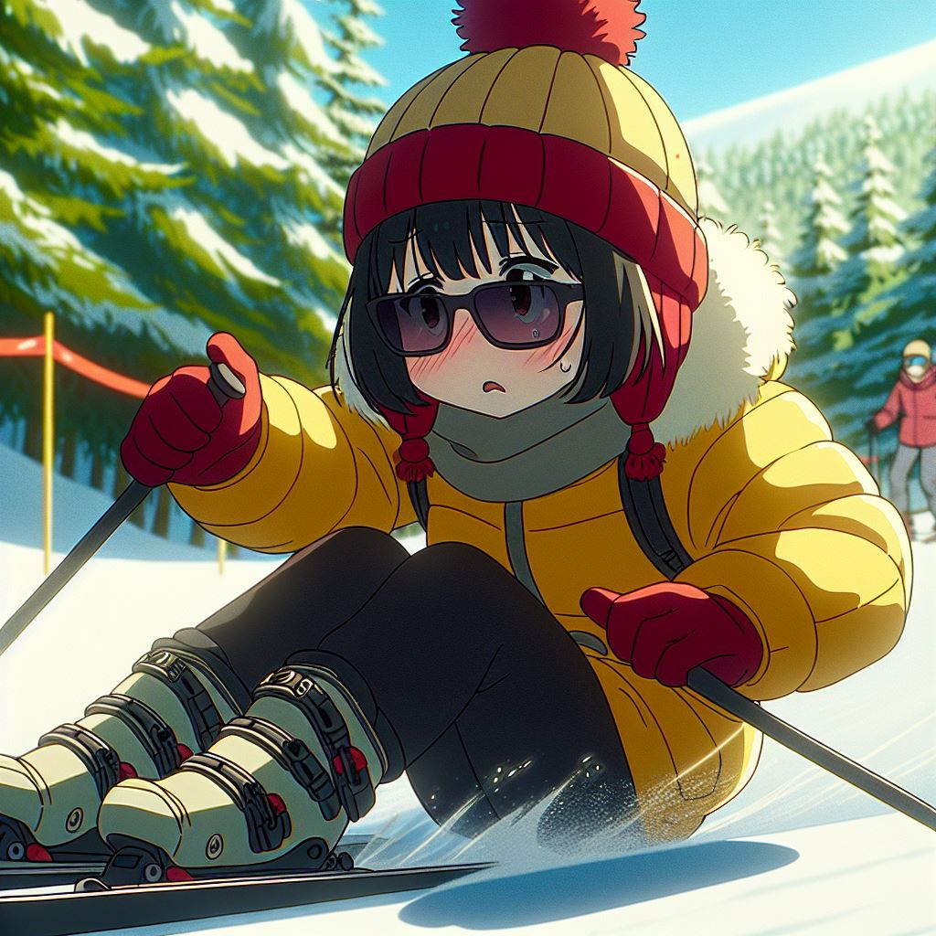
4.結果：開始嘗試往山下滑
Notes:
我在滑雪過程中跌倒 。幫我根據這個段落生成可以代表內容的圖片（日本動漫風格），讓我可以用看圖說故事的方式講出這個故事。其中小魚兒是黑色短髮，平瀏海，穿著黃色冬季滑雪大衣，戴紅色毛線帽子、太陽眼鏡。

Slide 10
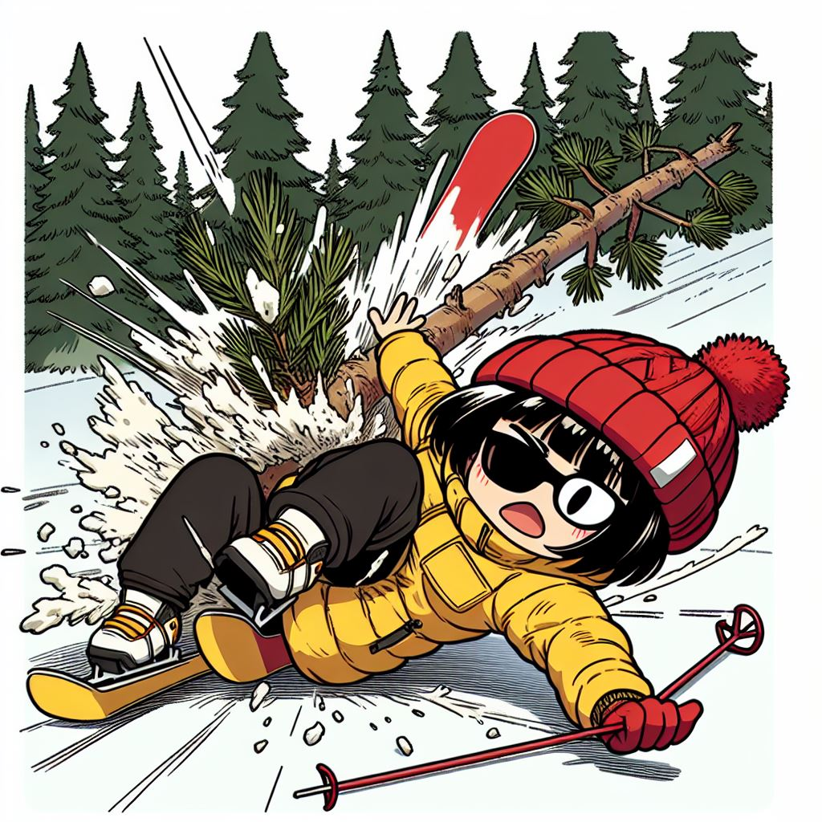
5.意外：我撞到一棵松樹
Notes:
我在滑雪過程中撞倒一棵松樹跌倒 。幫我根據這個段落生成可以代表內容的圖片（日本動漫風格），讓我可以用看圖說故事的方式講出這個故事。其中小魚兒是黑色短髮，平瀏海，穿著黃色冬季滑雪大衣，戴紅色毛線帽子、太陽眼鏡。

Slide 11

6.轉彎：爬起來再戰
Notes:
幫我根據這個段落生成可以代表內容的圖片（日本動漫風格），讓我可以用看圖說故事的方式講出這個故事。其中小魚兒是黑色短髮，平瀏海，穿著黃色冬季滑雪大衣，戴紅色毛線帽子、太陽眼鏡。 她練習往山

Slide 12
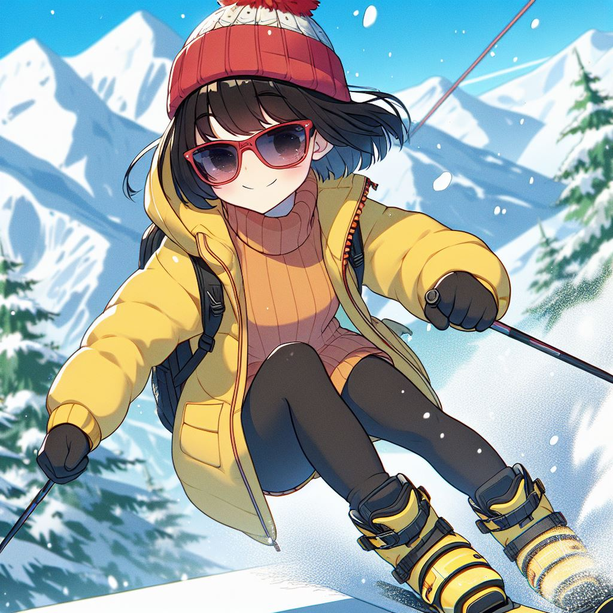
Notes:
幫我根據這個段落生成可以代表內容的圖片（日本動漫風格），讓我可以用看圖說故事的方式講出這個故事。其中小魚兒是黑色短髮，平瀏海，穿著黃色冬季滑雪大衣，戴紅色毛線帽子、太陽眼鏡。 她練習往山

Slide 13
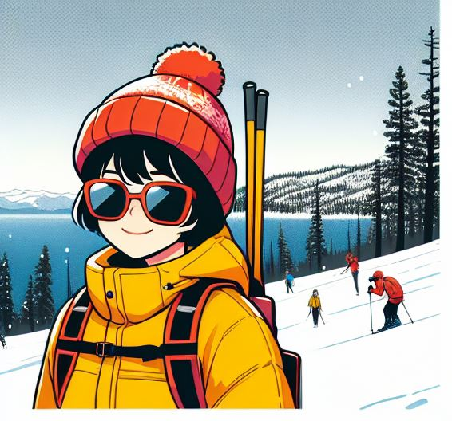
7.結局：終於平安抵達山下
Notes:
以驚險狀態成功在終點前煞車。後來想想餘悸猶存，這個活動雖然有腦震盪的風險，不過充滿挑戰與樂趣。幫我根據這個段落生成可以代表內容的圖片（日本動漫風格），讓我可以用看圖說故事的方式講出這個故事。其中小魚兒是黑色短髮，平瀏海，穿著黃色冬季滑雪大衣，戴紅色毛線帽子、太陽眼鏡。

